Slide 1

Площа круга
та його частин

Slide 2
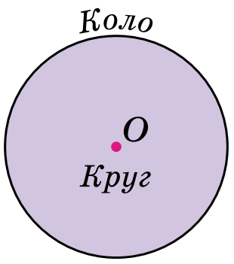
Круг
Коло поділяє площину, на якій воно накреслене, на дві частини - внутрішню і зовнішню. Точки кола і його внутрішня площина утворюють круг.

Slide 3
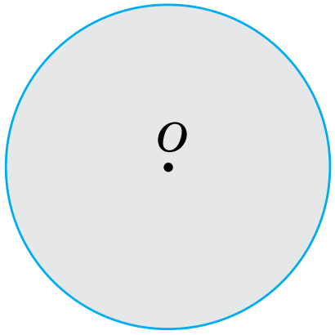

Площа круга
Площа круга (S) дорівнює добутку числа 𝝅 на квадрат радіуса (r)
$$S=πr^{2}$$

Slide 4
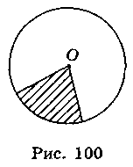
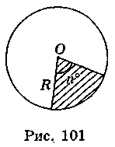
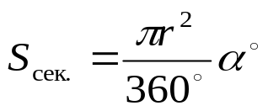
Круговим сектором називається частина круга, яка лежить усередині центрального кута .
Спираючись на формулу площі круга, виведемо формулу для площі сектора, кутова величина дуги якого дорівнює α° .

Slide 5
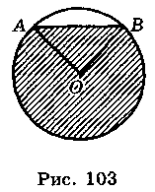
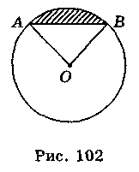
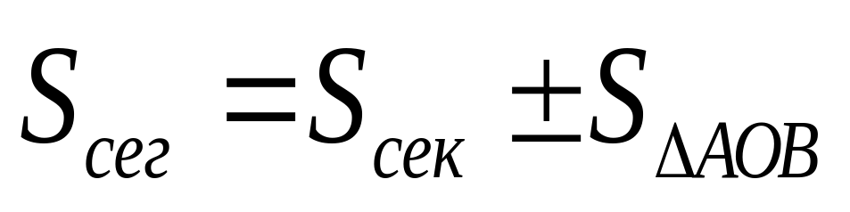
Сегментом називається частина круга, обмежена хордою і відповідною дугою. Відповідну дугу називають основою сегмента, а відрізок діаметра перпендикулярного до неї і розміщеного всередині сегмента називають висотою сегмента.

Slide 6

Задача 1
Знайти площу круга, радіус якого дорівнює 2,5 см

Slide 7
Задача 1
Розв’язання

Slide 8
Задача 2
Знайти площу круга, діаметр якого дорівнює 3 см

Slide 9
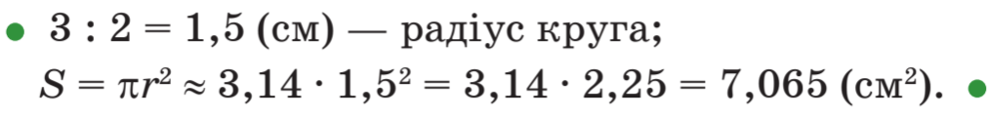
Задача 2
Розв’язання

Slide 10
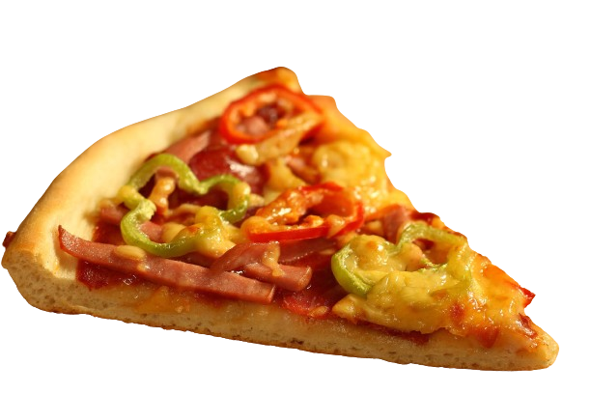
Ситуація
Іванка, коли побачила шматочок піци, запитала свого брата Тараса: "А яку форму має шматок піци?". Допоможіть Тарасові відповісти сестричці

Slide 11
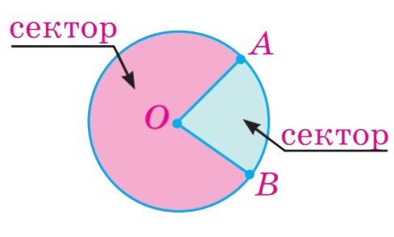
Сектор
На рисунку два радіуси ОА й ОВ поділяють круг на дві частини, кожну з яких називають сектором.

Slide 12
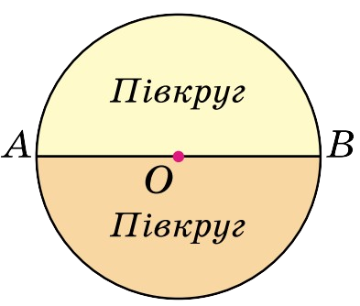
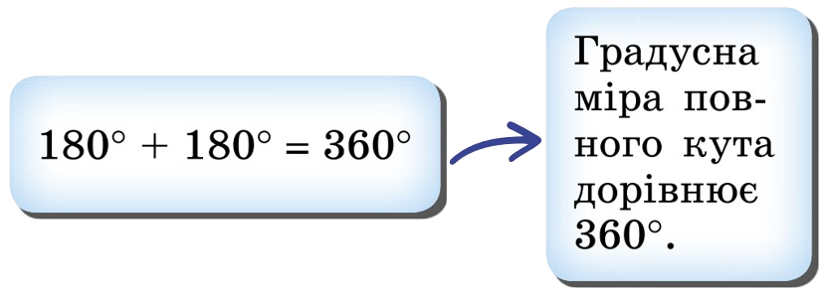
Градусна міра повного кута
На рисунку два радіуси ОА й ОВ поділяють круг на дві частини, кожну з яких називають сектором.

Slide 13
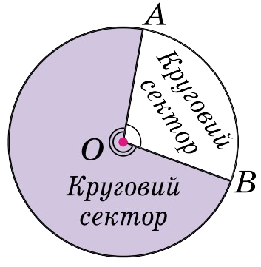
Задача 3
Кут незафарбованого сектора на малюнку дорівнює 100^{о}. Знайти кут зафарбованого сектора.

Slide 14
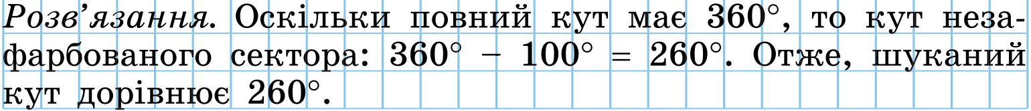
Задача 3
Розв’язання

Slide 15
Задача 4
Іванка зобразила коло, радіус якого дорівнює 6 см. Потім вона зафарбувала сектор круга, обмеженого цим колом, кут якого дорівнює 90^{о}. Знайти площу зафарбованого сектора.

Slide 16
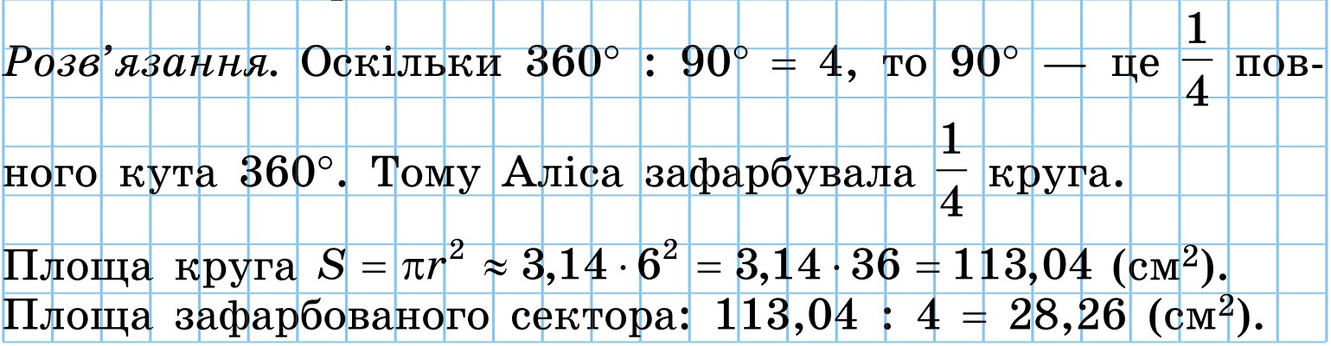
Задача 4
Розв’язання

Slide 17
Задача 5
Круг поділено на 3 рівні сектори. Знайдіть градусну міру кута сектора.

Slide 18
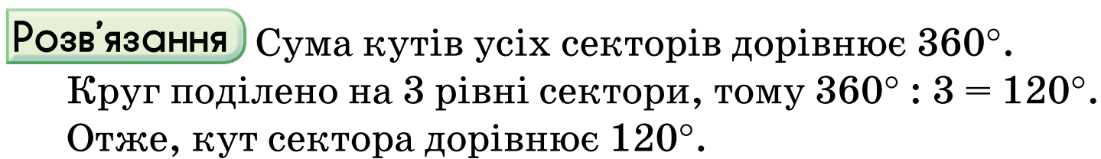
Задача 5
Розв’язання

Slide 19
Задача 6
Круг поділено на 3 сектори з кутами 80^{о}, 120^{о} і 160^{о}. Яку частину круга становить кожний сектор?

Slide 20
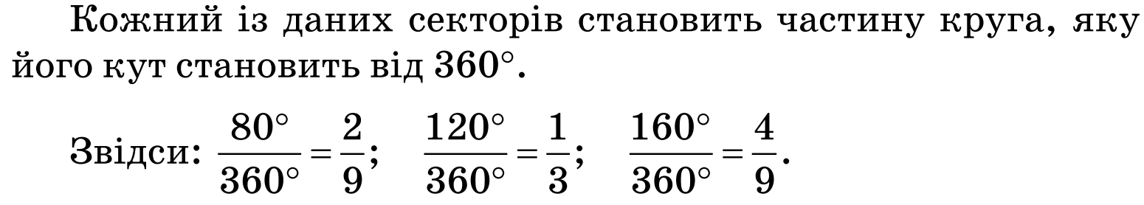
Задача 6
Розв’язання

Slide 21
ПРИГАДАЙТЕ ГОЛОВНЕ
Що називається кругом?
Чому дорівнює площа круга?
Якою є градусна міра повного круга?
Як розв’язують задачі на пропорційний поділ?

Slide 22
Домашнє завдання
Повторити матеріал § 7
Розв'язати №7.3, 7.4
Як розв’язують задачі на пропорційний поділ?

